Slide 1
补充材料-1
补1.1 对产品的认识
补1.2 对服务的认识

Slide 2
补1.1 对产品的认识
引言
不同客户类别的产品
生命周期不同阶段的产品
不同重要性的产品

Slide 3
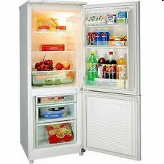


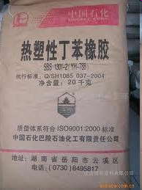
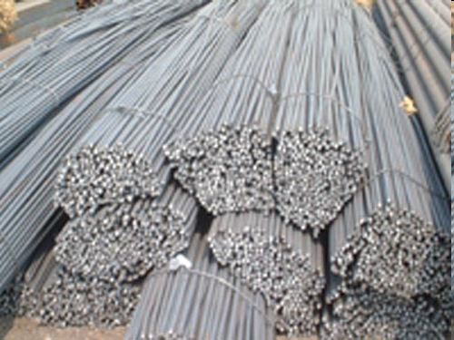
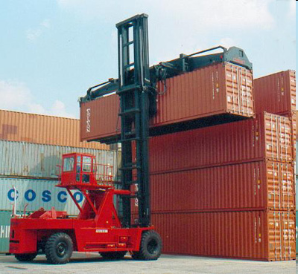
补1.1 对产品的认识
不同客户类别的产品
根据产品使用者的不同：
消费品
工业品

Slide 4
补1.1 对产品的认识
不同客户类别的产品
消费品：直接供应最终消费者的产品
从顾客购买努力程度，消费品细分为：
便利品(Convenient Goods)：日用品、文具…
消费者购买频繁、直接，且很少进行比较选择的产品。
选购品(Shopping Goods)：时装、汽车、电脑、家具…
消费者在购买时愿意比较价格、质量和性能的产品。
特殊品(Specialty Goods)：
刻有名字的U盘
合脚的鞋
DIY的工艺品
…
消费者愿意花费大量精力，愿意等很长时间去购买的产品。

Slide 5
补1.1 对产品的认识
不同客户类别的产品
消费品：
从产品的使用时间，消费品细分为：
快速消费品(Fast Moving Consumer Goods, FMCG)：消费者消耗较快、需要不断重复购买的产品。
食品、饮料、日用品、烟草、酒、非处方药…
耐用消费品(Durable Consumer Goods, DCG)：使用寿命长，可多次使用的消费品。
电器
家具
…

Slide 6
补1.1 对产品的认识
不同客户类别的产品
工业品：提供给个人或组织机构以生产其他产品或服务的产品。
举例：
需求特征：
为了满足企业再生产的需要，其需求是从最终消费需求中派生出来的；
工业品需求弹性小，需求具有连续性；
为了实现规模经济，往往进行批量采购，购买时考虑技术、资金等多因素，专业人员参与；
原材料生产与供应有地域限制，企业在进行生产决策前对工厂布局、储存点、运输路线等物流活动都要进行事先规划。

Slide 7
补1.1 对产品的认识
生命周期不同阶段的产品
成熟期
销售量
衰退期
成长期
导入期
时间
产品生命周期曲线

Slide 8
补1.1 对产品的认识
生命周期不同阶段的产品
导入期：新产品刚投入市场后的一段时间
特征：
顾客对产品不了解，只有少数爱好新奇的消费者购买；
产品销售量低，销售额增长缓慢；
小批量生产和运输，区域试点，多种营销手段；
生产成本和销售费用很高，竞争对手很少。
目标：获得市场认可、确定新产品的市场定位。
保证产品的可得性。

Slide 9
补1.1 对产品的认识
生命周期不同阶段的产品
成长期：产品得到了市场的认可，其销售量迅速增长。
特征：
开始有大量的新顾客购买产品；
开始大规模生产，单位生产成本下降；
竞争者纷纷进入市场。
目标：提高产品市场渗透的深度和广度，提高目标市场的网络覆盖能力。
开发多渠道分销策略，迅速占领市场。

Slide 10
补1.1 对产品的认识
生命周期不同阶段的产品
成熟期：很短的成长期过后进入一个相当长的成熟期。
特征：
市场竞争格局基本定型，市场需求达到饱和；
稳定顾客、为顾客提供增值服务、培养顾客的忠诚度对企业十分重要。
目标：企业间的竞争焦点转变为如何有效满足顾客需求，内部如何提高转化效率、降低成本。

Slide 11
补1.1 对产品的认识
生命周期不同阶段的产品
衰退期：伴随消费者兴趣的减退，产品逐步进入衰退期。
特征：
更新的产品进入市场，逐渐取代老产品；
市场销售量日益下降；
市场竞争表现为价格竞争。
目标：如何以最低的代价将资源转移到其它产品上。

Slide 12
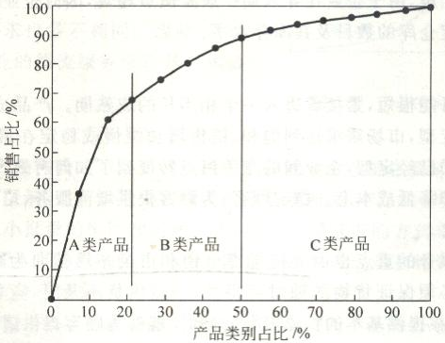
补1.1 对产品的认识
不同重要性的产品
企业产品系列中少量产品创造了大部分的销售额
80-20曲线，帕累托（Pareto）曲线
基于80-20曲线的ABC分类

Slide 13
补1.2 对服务的认识
引言
基本定义
服务描述
服务运营的特点
服务分类
服务的开放系统观

Slide 14
补1.2 对服务的认识
服务是什么？

Slide 15
补1.2 对服务的认识
基本概念
服务：服务在任何社会中都处于经济活动的中心。诸如通信、运输等基础服务是连接所有经济部门包括最终消费者的纽带。在一个复杂的经济系统中，基础服务和贸易服务是联系采掘业和制造业的媒介，也是通向消费者的分销渠道。基础服务是经济工业化的前提，因此，社会发展离不开服务业。
（James A. Fitzsimmons, Mona J. Fitzssimmons. 服务管理——运作、战略与信息技术（第7版）. 北京：机械工业出版社，2013）

Slide 16
补1.2 对服务的认识
服务在经济中的角色
增值服务
金融
租赁
保险
基础性服务
通信
运输
公用事业
银行
个人服务
卫生保健
餐馆
旅馆
制造业企业内部服务
财务
会计
研发服务
流通服务
批发
零售
维修
消费者自助服务
商业服务
支持制造业
咨询
审计
广告
垃圾处理
政府服务
军事
教育
司法
治安与火灾保护

Slide 17
补1.2 对服务的认识
基本概念：
服务的定义：
Valarie A. Zeithaml: 服务是行动、流程和绩效（《服务营销》）
Christian Gronroos: 服务是具有或多或少无形性特征的一项活动或一系列活动，它通常但并非一定是发生在顾客和服务雇员和/或物质资源或商品和/或服务供应商系统之间的交互活动，它为顾客提出的问题提供解决方案（《服务管理和营销》）
James Brian Quinn: 许多专家认为，服务部门包括所有的产出不是实物产品或建构，它通常在生产的同时进行消费，并且以某种形式提供附加价值（例如便利性、娱乐性、时效性、舒适或健康），特别强调与顾客相关的无形性（《科学美国人》）
Earl Sasser: 对于商品和服务的精确定义必须根据它们的特征来加以区别。商品是有形的实物对象或产品，能够创造和传递，是一种超越时间的存在，因此能够在以后制造和使用。服务具有无形性和易逝性，是一种其形成和使用同时或者几乎同时发生的事件或流程，消费者不能在服务产出以后保留实际的服务，但是服务的结果是可以保持的。
James A. Fitzsimmons: 服务是一种顾客作为共同生产者的、随时间消逝的、无形的经历。

Slide 18
补1.2 对服务的认识
服务的描述：
服务包：某种环境下提供的一系列物品和服务的组合。
经济性旅店的服务：
服务包特征 | 要求 | 测量方法 | 不一致时的纠正方法
支持性设施 | 建筑外表 地面 空调和供暖 | 无漆片脱落 绿地 温度保持在68+/-2华氏度 | 重新粉刷 浇水 修理或更换
辅助物品 | 电视机 香皂条 冰块 | 白天接收清楚 每床两块 每房间一满罐 | 修理或更换 提供 加满
显性服务 | 房间清洁 游泳池的水洁净 房间外表 | 地毯无污渍 池底的标志清晰可见 窗帘拉至3英尺宽 | 清洗 更换滤芯并检查化学药剂 指导服务员
隐性服务 | 安全 良好的气氛 等候回房 | 所有周边灯光良好 对顾客说“祝您今日愉快” 没有客人需要等候 | 更换坏的灯泡 指导服务台职员 检查房间打扫时间表
信息

Slide 19
补1.2 对服务的认识
基本概念：
服务运营的特点：
顾客参与服务过程
服务的生产和消费同时发生
随时间消失的能力
无形性
异质性

Slide 20
补1.2 对服务的认识
服务的基本分类：
按照影响服务传递过程性质的维度，Roger W. Schmenner
服务过程矩阵
交互及定制程度
低
高
服务工厂：
航空公司
运输公司
旅馆
度假胜地与娱乐场所…
服务作坊：
医院
机动车修理厂
其他维修服务
…
低
劳动力密集程度
大众化服务：
零售业
批发业
学校
商业银行的零售业务…
专业服务：
医生
律师
会计师
建筑师
…
高
Roger W. Schemenner. How can service businesses survive and prosper? Sloan Management Review, 1986,27(3)

Slide 21
补1.2 对服务的认识
服务的分类：
按照服务活动性质
服务的直接接受者
人
物
作用于人体的服务：
健康护理
客运
美容
健身
餐馆…
作用于物品或其它实体财产的服务：
货运
修理和维护
洗衣和干洗
兽医服务
…
有形活动
服务活动的性质
作用于人精神的服务：
教育
广播
信息服务
剧院
博物馆…
作用于无形资产的服务：
银行
法律服务
会计
保卫
保险…
无形活动
Christopher H. Lovelock. Classifying services to gain strategic marketing insights. Journal of Marketing, 1983, 47

Slide 22
补1.2 对服务的认识
服务的分类：
按照顾客关系区分
服务组织与顾客之间关系的类型
会员关系
非正式关系
保险
电话
电力
银行
…
广播电台
警察保护
灯塔
公共高速公路
…
持续传递
服务传递的性质
剧场套票预订
通行证
批发俱乐部
航空公司的常客
…
收费高速公路
电影院
公共交通
餐馆
…
间断交易

Slide 23
补1.2 对服务的认识
服务的分类：
按照定制和判断
服务特征定制的程度
高
低
外科
出租车服务
特色餐馆
…
教育（大课）
预防性健康计划
家庭餐馆
…
与顾客接触的服务人员为满足顾客需求行使判断的程度
高
电话服务
宾馆服务
银行零售业务
自助餐馆
…
公共交通
电影院
吸引许多观众的体育比赛
公共食品服务
…
低

Slide 24
补1.2 对服务的认识
服务的分类：
按照需求和供给的性质
需求随时间波动的程度
大
小
最高需求通常能被满足而没有较大延迟
电力
电话
医院妇产科
火警和匪警
…
保险
法律服务
银行
洗衣和干洗
…
供给受限制的程度
税收准备
客运
宾馆和汽车旅馆
…
快餐店
电影院
加油站
…
最高需求经常超过能力

Slide 25
补1.2 对服务的认识
服务的分类：
按照服务传递方式
服务的可获取性
单一场所
多个场所
顾客与服务企业交互的性质
剧院
理发店
…
公共汽车
快餐连锁店
…
顾客去服务场所
灭虫服务
出租车
…
邮递
AAA紧急维修
…
上门服务
信用卡公司
地方电视台
…
国家电视网络
电话公司
…
远程交易

Slide 26
补1.2 对服务的认识
服务的分类：
分类方法 | 维度一 | 维度二
服务过程 | 交互及定制程度： 低/高 | 劳动力密集程度： 低/高
服务活动性质 | 服务的直接接受者： 人/物 | 服务活动的性质： 有形活动/无形活动
顾客关系 | 服务组织与顾客之间关系的类型： 会员关系/非正式关系 | 服务传递的性质： 持续传递/间断交易
定制和判断 | 服务特征定制的程度： 高/低 | 与顾客接触的服务人员为满足顾客需求行使判断的程度：高/低
需求和供给 | 需求随时间波动的程度： 大/小 | 供给受限制的程度： 没有较大延迟/超过能力
服务传递方式 | 服务的可获取性： 单一场所/多个场所 | 顾客与服务企业交互的性质： 顾客去服务场所/上门服务/远程交易

Slide 27
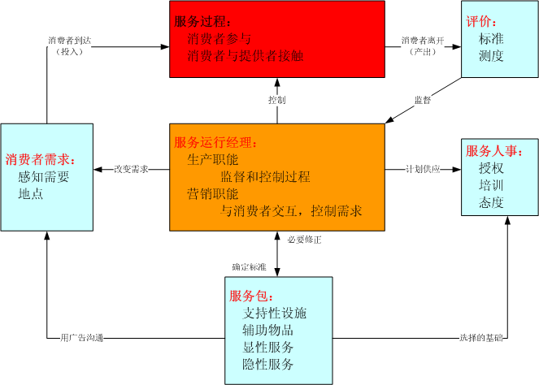
补1.2 对服务的认识
服务运行的开放系统观点
信息

